Slide 1
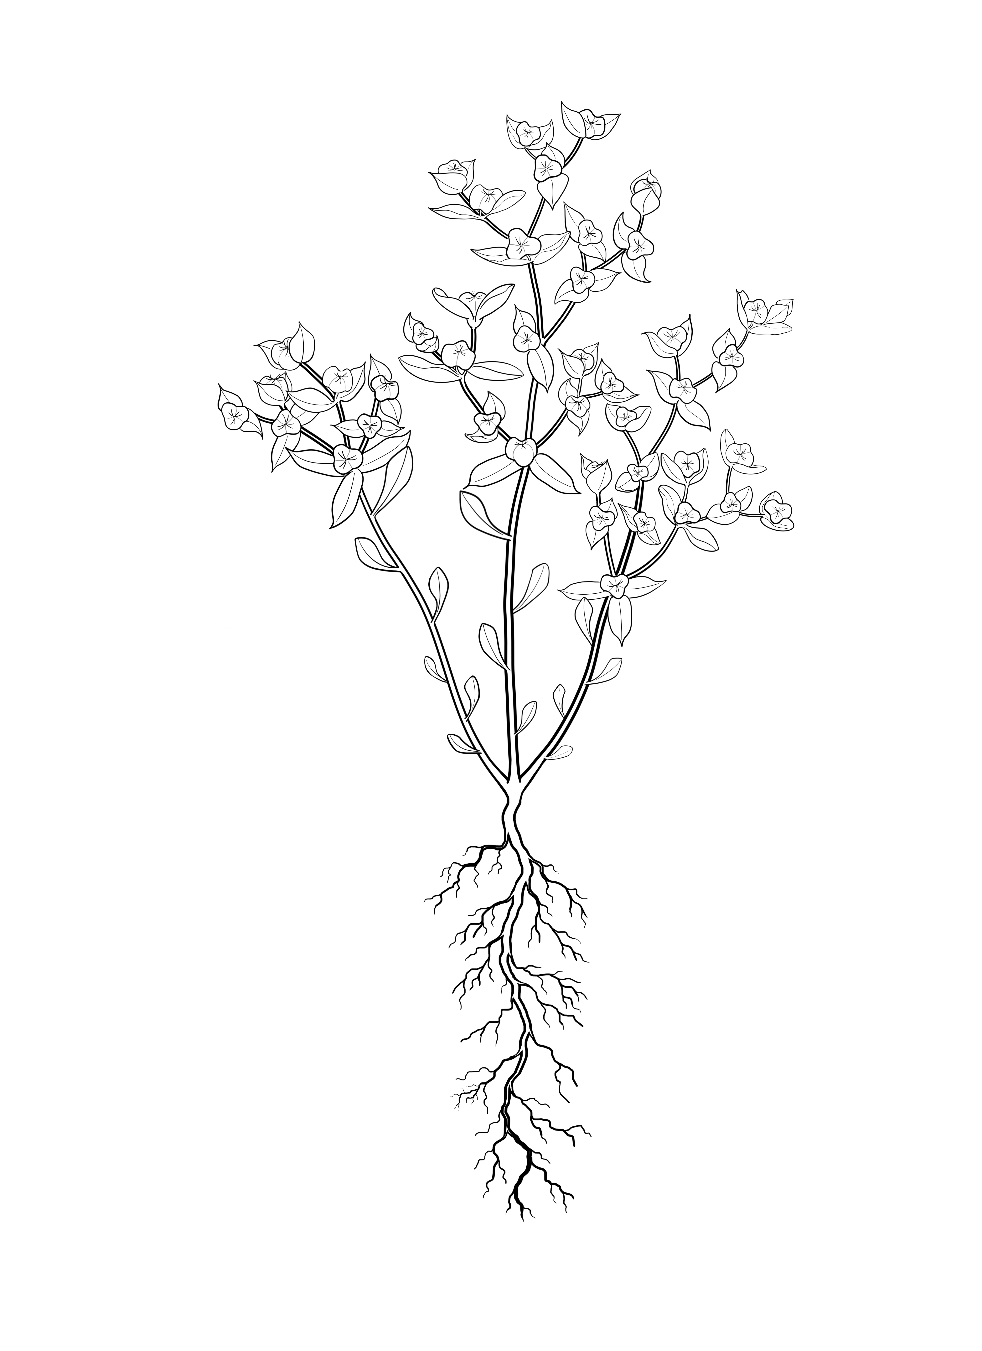
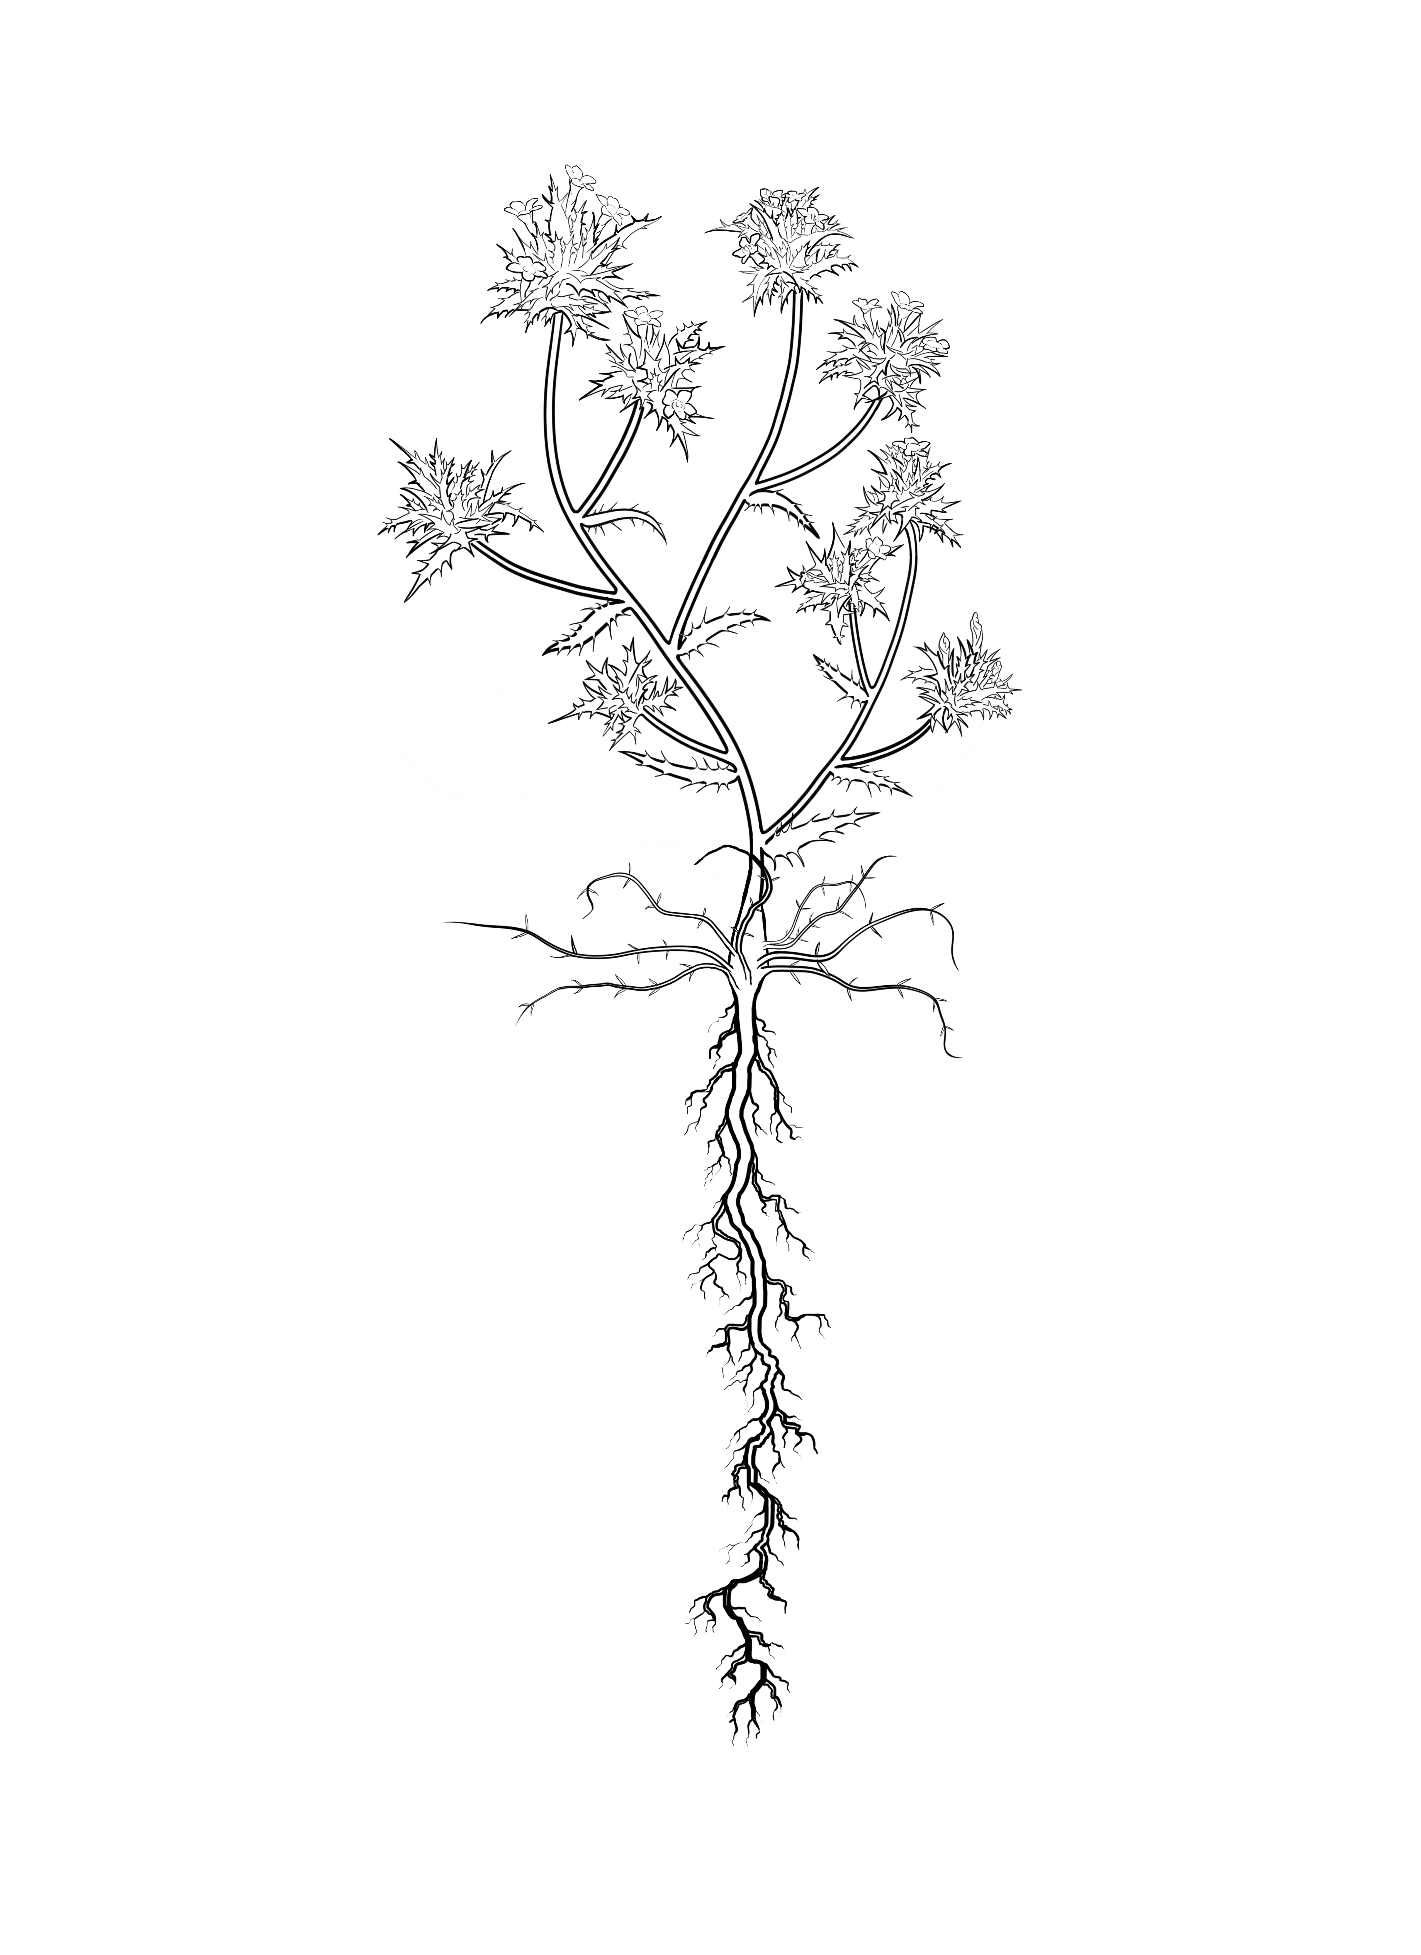
⍺₁₂
β₁₍₂₃₎
⍺₁₃

Slide 2
⍺₁₂
HOI
⍺₁₃

Slide 3
⍺₁₂
⍺₁₃

Slide 4
⍺₁₂

Slide 5
⍺₁₃

